Slide 1
Sva teorijska pitanja ikad postavljena na završnim ispitima iz PROGI (OPP) u zadnjih par godina sretno!!!!!!

Slide 2
OPP_ZI_2018_2019_GrupaB_R

Slide 3
Generičke aktivnosti procesa programskog inženjerstva mogu se podijeliti u četiri osnovne skupine. Navedite ih prema vremenskom redoslijedu.

Slide 4
Generičke aktivnosti procesa programskog inženjerstva mogu se podijeliti u četiri osnovne skupine. Navedite ih prema vremenskom redoslijedu.
Rj. Specifikacija, oblikovanje i implementacija, validacija i verifikacija, evolucija.

Slide 5
Navedite tipične načine opisa zahtjeva sustava.

Slide 6
Navedite tipične načine opisa zahtjeva sustava.
Rj. strukturiranim prirodnim jezikom, specijalnim jezikom za opis oblikovanja (npr. SDL), grafičkom notacijom (npr. UML) i matematičkom specifikacijom (FSM, teorija skupova, logika).

Slide 7
Što je to projektni dnevnik zaostataka (engl. product backlog) kod pristupa SCRUM radnog okvira? Tko je odgovoran za sadržaj, raspoloživost i sortiranje dnevnika zaostataka?

Slide 8
Što je to projektni dnevnik zaostataka (engl. product backlog) kod pristupa SCRUM radnog okvira? Tko je odgovoran za sadržaj, raspoloživost i sortiranje dnevnika zaostataka?
Rj. strukturiranim prirodnim jezikom, specijalnim jezikom za opis oblikovanja (npr. SDL), grafičkom notacijom (npr. UML) i matematičkom specifikacijom (FSM, teorija skupova, logika).

Slide 9
Kako se naziva princip dobrog oblikovanja programske potpore kod kojeg se traži grupiranje međusobno povezanih elemenata, a sve ostale elemente se stavlja izvan grupe?

Slide 10
Kako se naziva princip dobrog oblikovanja programske potpore kod kojeg se traži grupiranje međusobno povezanih elemenata, a sve ostale elemente se stavlja izvan grupe?
Rj. Povećanje kohezije

Slide 11
Koja su 3 osnovna tipa vidljivosti u UML-dijagramu razreda, kako ih označavamo i što ona znače?

Slide 12
Koja su 3 osnovna tipa vidljivosti u UML-dijagramu razreda, kako ih označavamo i što ona znače?
Javni (public, +) – svi razredi mogu pristupiti atributu / metodi
Zaštićeni (protected, #) – svi razredi iz hijerarhije podrazreda ili iz samog razreda mogu pristupiti tom atributu / metodi
Privatni (private, -) – samo je moguće pristupiti iz samog razreda tom atributu / metodi

Slide 13
Što je metoda u objektno orijentiranim programskim jezicima i kako se prikazuje poziv metode na UML-sekvencijskom dijagramu?

Slide 14
Što je metoda u objektno orijentiranim programskim jezicima i kako se prikazuje poziv metode na UML-sekvencijskom dijagramu?
Rj. Metoda je način izvođenja ili implementacija neke operacije. To je procedura, funkcija, rutina,proceduralna apstrakcija koja se koristi za implementaciju ponašanja razreda. Poziv metode prikazuje se strelicom s nazivom poruke (metoda je poziv ili slanje poruka).

Slide 15
Definirajte alociranje odgovornosti (engl. responsibility) razredima.

Slide 16
Definirajte alociranje odgovornosti (engl. responsibility) razredima.
Rj. Odgovornost (engl. responsibility) je nešto što sustav mora izvršiti.
Sve odgovornosti jednog razreda moraju biti jasno povezane.
Ako jedan razred ima previše odgovornosti, razmotri podjelu toga razreda u različite razrede.
Ako razred nema odgovornosti, tada je vjerojatno beskoristan.
Ako se neka odgovornost ne može pripisati niti jednom od postojećih razreda, mora se kreirati novi razred.

Slide 17
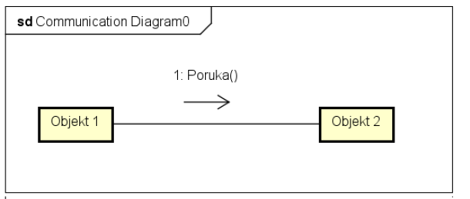
Koji tip poruke je prikazan na komunikacijskom dijagramu na slici?

Slide 18
Koji tip poruke je prikazan na komunikacijskom dijagramu na slici?
Rj. Asinkrona poruka (engl.asynchronous message)

Slide 19
Objasnite što su značke i kako se kreću u UML dijagramu aktivnosti (engl. activity diagram).

Slide 20
Objasnite što su značke i kako se kreću u UML dijagramu aktivnosti (engl. activity diagram).
Rj. Značke su dio semantike bez grafičkog prikaza. Značka može predstavljati: upravljački tijek; objekt; podatak. Kreću se od izvorišta prema odredištu vezama ovisno o: ispunjenim uvjetima izvornog čvora, postavljenim uvjetima veza (engl. Edge guard conditions), preduvjetima ciljnog čvora.

Slide 21
Kod kojeg je arhitekturnog obrasca (engl. architectural pattern) jedna od temeljnih značajki implicitno pozivanje komponenata?

Slide 22
Kod kojeg je arhitekturnog obrasca (engl. architectural pattern) jedna od temeljnih značajki implicitno pozivanje komponenata?
Rj: Kod arhitekture zasnovane na događajima (engl. event-based architecture).

Slide 23
Koji je cilj provođenja aktivnosti ispitivanja u procesu oblikovanja programske potpore?

Slide 24
Koji je cilj provođenja aktivnosti ispitivanja u procesu oblikovanja programske potpore?
Rj. Otkrivanje informacija o ispravnosti i kvaliteti, te poboljšanja pronalaženjem kvarova i problema ispitivane programske podrške.
Priznaje se i kraće rješenje: pronalaženje pogrešaka.

Slide 25
Za funkcijsko ispitivanje ekvivalentnim particijama (engl. equivalence partition):
Navedite korake ispitivanja.
b) Na primjeru jednog ulaznog 3- znamenkastog broja u intervalu [700, 997], navedite potrebne minimalne ispitne slučajeve.

Slide 26
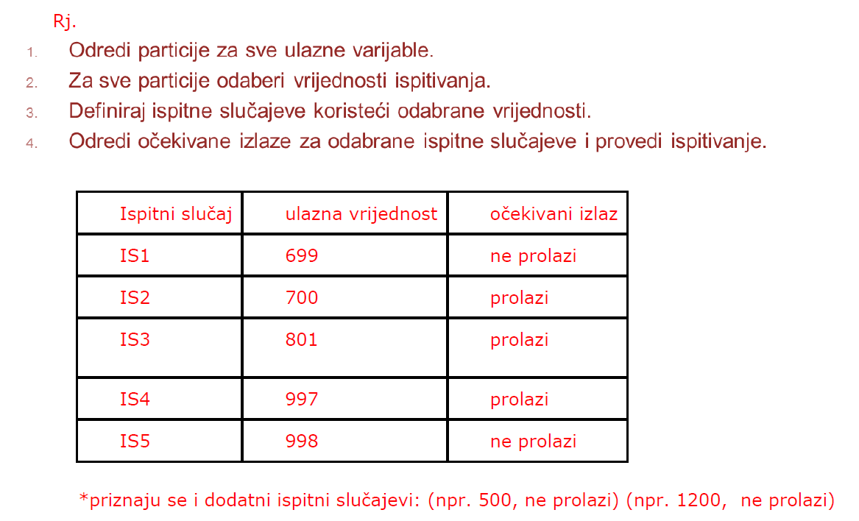
Za funkcijsko ispitivanje ekvivalentnim particijama (engl. equivalence partition): a)Navedite korake ispitivanja. b)Na primjeru jednog ulaznog 3-znamenkastog broja u intervalu [700, 997], navedite potrebne minimalne ispitne slučajeve.

Slide 27
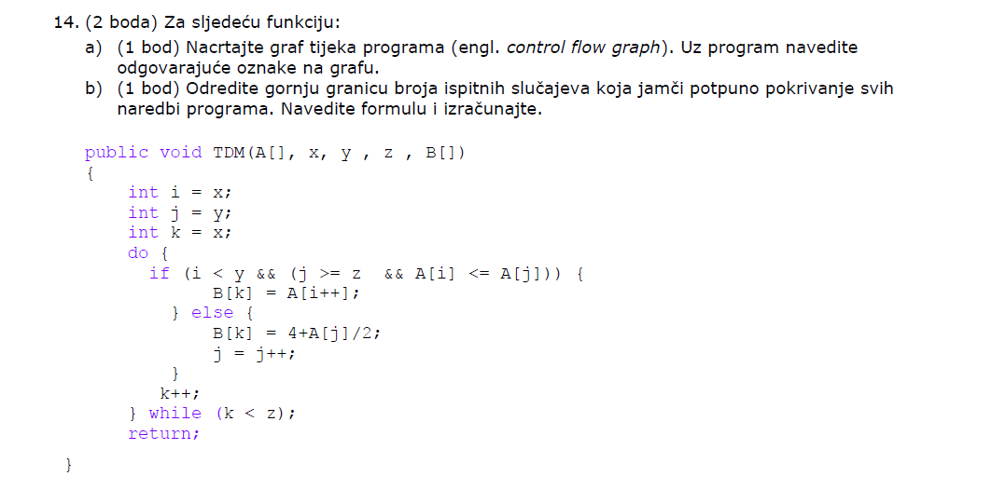

Slide 28
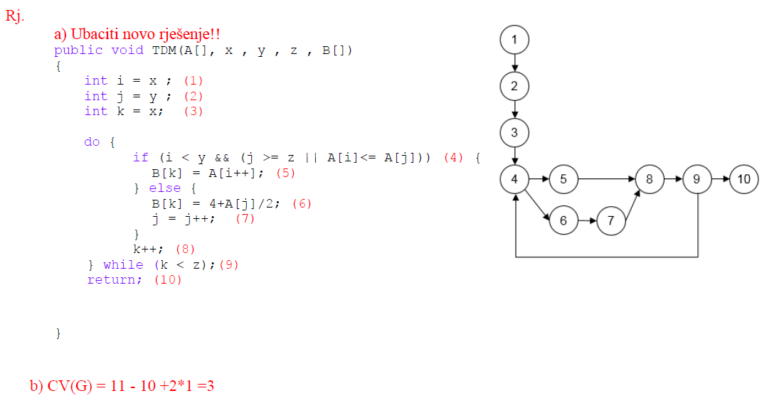

Slide 29
Definirajte logičku posljedicu (Γ|= φ ) putem modela ili putem teorema o dedukciji.

Slide 30
Definirajte logičku posljedicu (Γ|= φ ) putem modela ili putem teorema o dedukciji.
Rj. φ je logička posljedica skupa formula Γ ako je svaki model od Γ ujedno i model od φ ili φ je logička posljedica skupa formula Γ ako i samo ako je (Γ ⇒ φ) tautologija (priznaje se i: Γ ∧ ⅂φ kontradikcija)

Slide 31
Definirajte potrebne predikate i konstante te preslikajte rečenicu u dobro definiranu formulu predikatne logike prvoga reda:
"U poslužitelju Sparc T8-4 postoje barem dva procesora."

Slide 32
Definirajte potrebne predikate i konstante te preslikajte rečenicu u dobro definiranu formulu predikatne logike prvoga reda: "U poslužitelju Sparc T8-4 postoje barem dva procesora."
Rj. poslužitelj(x) - x je poslužitelj
procesor(x) - x je procesor
postoji_u(x,y) – x postoji u y
=(x,y) - x je jednako y
Sparc T8-4 - konstanta
poslužitelj(Sparc T8-4) ⇒ ∃x∃y (procesor(x) ∧ procesor(y) ∧ postoji_u(x, Sparc T8-4) ∧ postoji_u(y, Sparc T8-4) ∧ ⅂=(x,y)))

Slide 33
Prevedite sljedeću rečenicu prirodnog jezika u formalizam logike CTL (engl. Computational Tree Logic):
"U svakom stanju nakon početnog stanja (ali ne i u početnom stanju) postoji put na kojem cijelo vrijeme vrijedi stop=1."

Slide 34
Prevedite sljedeću rečenicu prirodnog jezika u formalizam logike CTL (engl. Computational Tree Logic):
"U svakom stanju nakon početnog stanja (ali ne i u početnom stanju) postoji put na kojem cijelo vrijeme vrijedi stop=1."
Rj. AX EG (stop=1), priznaje se i: AG AX EG (stop=1), jer se moglo i tako shvatiti

Slide 35
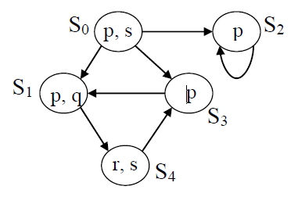
Za zadani model implementacije Kripke strukturom M prema slici potrebno je odrediti skup svih stanja koja zadovoljavaju formulu EG (p).

Slide 36
Za zadani model implementacije Kripke strukturom M prema slici potrebno je odrediti skup svih stanja koja zadovoljavaju formulu EG (p).
Takva stanja su = S0, S2

Slide 37
Za arhitekturu protoka podataka, navedite i objasnite podjelu prema vrsti izvršavanja obrade podataka.

Slide 38
Za arhitekturu protoka podataka, navedite i objasnite podjelu prema vrsti izvršavanja obrade podataka.
Rj. Skupno – sekvencijska (engl. Batch-sequential)
Podaci se između koraka (podsustava za obradu) prenose u cijelosti
Svaki podsustav se izvodi do kraja prije prelaska na idući korak
Svaki podsustav je neovisan o drugima
Cjevovodi i filteri (engl. Pipes-and-filters)
Inkrementalna, konkurentna transformacija podataka kroz korake (filtere), čim podaci postanu dostupni
Komponente: izvori podataka, filteri, cjevovodi i ponori podataka
Filteri su neovisni o ostalim filterima, ne pamte stanje
Cjevovodi su FIFO međuspremnici u obliku U/I tokova podataka (input/output stream)

Slide 39
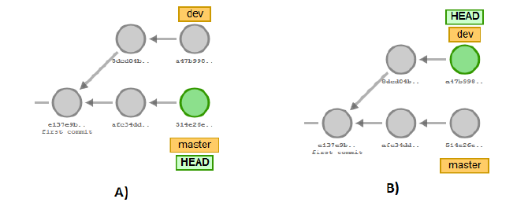
Kojom git naredbom repozitorij prelazi iz stanja sa slike A) u stanje sa slike B)?

Slide 40
Kojom git naredbom repozitorij prelazi iz stanja sa slike A) u stanje sa slike B)?
git checkout dev

Slide 41
OPP_ZI_2016_rijesen

Slide 42
Navedite generičke aktivnosti u svim procesima programskog
inženjerstva.

Slide 43
Navedite generičke aktivnosti u svim procesima programskog
inženjerstva.
Rješenje: Specifikacija, oblikovanje i implementacija, validacija i verifikacija,
evolucija

Slide 44
Kako se nazivaju programski alati koji podupiru aktivnosti procesa
programskog inženjerstva?

Slide 45
Kako se nazivaju programski alati koji podupiru aktivnosti procesa
programskog inženjerstva?
Rješenje: CASE , alati Računalom podržano programsko inženjerstvo …

Slide 46
Navedite barem dvije značajke metodologije ubrzanog razvoja (engl. agile
methodology) programske potpore.

Slide 47
Navedite barem dvije značajke metodologije ubrzanog razvoja (engl. agile
methodology) programske potpore.
Rješenje: Iterativni razvoj, mali inkrementi, kontinuirano poboljšanje PP, naglasak
na ljude i suradnju, uključenost korisnika u proces razvoja…

Slide 48
Navedite na koje ste sve načine u projektnoj dokumentaciji izrazili
korisničke zahtjeve.

Slide 49
Navedite na koje ste sve načine u projektnoj dokumentaciji izrazili
korisničke zahtjeve.
Rješenje: UC-ovi s pripadajućim dijagramima (funkcionalni zahtjevi), sekv.
dijagrami, lista nefunkcionalnih zahtjeva

Slide 50
Što su zahtjevi domene primjene?

Slide 51
Što su zahtjevi domene primjene?
Rješenje: Funkc. i nefunkc. zahtjevi koji proizlaze iz domene primjene/specifični
su za domenu primjene/karakteriziraju domenu primjene

Slide 52
Koji se modifikatori vidljivosti operacija koriste u OO paradigmi kako bi se
postigla enkapsulacija? Prikažite kako se označavaju na UML-dijagramima razreda.

Slide 53
Koji se modifikatori vidljivosti operacija koriste u OO paradigmi kako bi se
postigla enkapsulacija? Prikažite kako se označavaju na UML-dijagramima razreda.
Rješenje: Public +, private - , protected #… mogu navesti i package (ali ne
moraju)

Slide 54
Koji minimalni uvjet mora ispuniti neki razred da bi bio apstraktni razred?
Može li se instancirati takav razred?

Slide 55
Koji minimalni uvjet mora ispuniti neki razred da bi bio apstraktni razred?
Može li se instancirati takav razred?
Rješenje: Razred koji ima barem jednu apstraktnu metodu. Ne može.

Slide 56

Prema donjem dijagramu razreda odgovorite koliko najviše predmeta
može svaki student upisati te mora li uopće upisati predmet?

Slide 57
Prema donjem dijagramu razreda odgovorite koliko najviše predmeta
može svaki student upisati te mora li uopće upisati predmet?
Rješenje: Student može upisati neograničeni (nedefinirani) broj predmeta, ali
mora upisati barem 1.

Slide 58
Nacrtajte dijagram komponenti s dvije komponente koje su povezane
jednim sučeljem. Navedite i objasnite vrste sučelja komponenti.

Slide 59
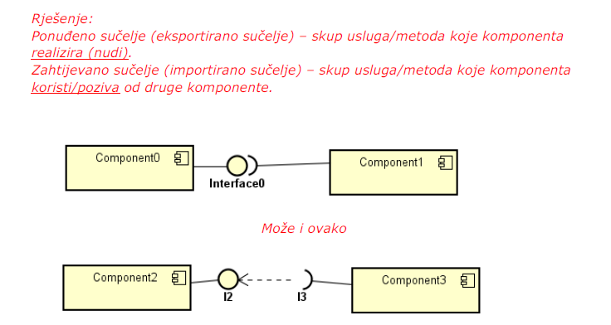
Nacrtajte dijagram komponenti s dvije komponente koje su povezane
jednim sučeljem. Navedite i objasnite vrste sučelja komponenti.

Slide 60
Navedite i kratko opišite elemente UML-dijagrama razmještaja.

Slide 61
Navedite i kratko opišite elemente UML-dijagrama razmještaja.
Rješenje: Čvorovi - uređaji i okolina izvođenja; Komponente (programski
artefakti); Spojevi (veze) između čvorova i između komponenti

Slide 62
Kako je organiziran primjenski program u uslužnoj arhitekturi?

Slide 63
Kako je organiziran primjenski program u uslužnoj arhitekturi?
Rješenje: Uslužno usmjerena arhitektura organizira primjenski program (cjelovitu
aplikaciju) kao kolekciju usluga koje međusobno komuniciraju uporabom dobro
definiranih sučelja

Slide 64
Koji su minimalni elementi kojima se opisuju oblikovni obrasci (engl.
design pattern)?

Slide 65
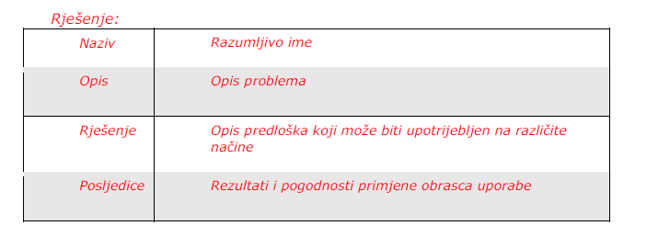
Koji su minimalni elementi kojima se opisuju oblikovni obrasci (engl.
design pattern)?

Slide 66
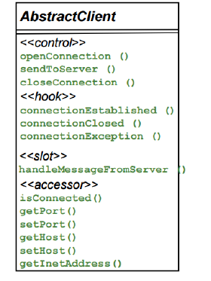
Navedite kojoj skupini ili kojim skupinama pripadaju metode u razredu
AbstractClient OCSF arhitekture koje se ne redefiniraju.

Slide 67
Navedite kojoj skupini ili kojim skupinama pripadaju metode u razredu
AbstractClient OCSF arhitekture koje se ne redefiniraju.
Rješenje: <<control>> i <<accessor>>

Slide 68
Za slučaj arhitekture klijent-poslužitelj kada postoji n spojenih klijenata
izračunajte minimalan broj dretvi pri radu poslužitelja implementiranog
objektno usmjerenim radnim okvirom OCSF (NAPOMENA: zanemarite
administracijske dretve, dretve OS-a, VM,...).

Slide 69
Za slučaj arhitekture klijent-poslužitelj kada postoji n spojenih klijenata
izračunajte minimalan broj dretvi pri radu poslužitelja implementiranog
objektno usmjerenim radnim okvirom OCSF (NAPOMENA: zanemarite
administracijske dretve, dretve OS-a, VM,...).
Rješenje: n+1

Slide 70
Koji je cilj provođenja aktivnosti ispitivanja u procesu oblikovanja
programske potpore?

Slide 71
Koji je cilj provođenja aktivnosti ispitivanja u procesu oblikovanja
programske potpore?
Rješenje: Otkrivanje informacija o ispravnosti i kvaliteti, te poboljšanja
pronalaženjem kvarova i problema ispitivane programske podrške.
Priznaje se i kraće rješenje: pronalaženje pogrešaka.

Slide 72
Na koji način možemo odrediti broj mogućih putova koji minimalno
jednom pokrivaju izvođenje svih naredbi i uvjeta, uz pretpostavku dostupnosti
izvornog koda?

Slide 73
Na koji način možemo odrediti broj mogućih putova koji minimalno
jednom pokrivaju izvođenje svih naredbi i uvjeta, uz pretpostavku dostupnosti
izvornog koda?
Rješenje: Korištenjem teorije grafova – izračun broja linearno neovisnih putova -
ciklomatska složenost CV(G) = Lukovi – Čvorovi + 2*P

Slide 74
Primjenom tehnike kombinacijskog ispitivanja (engl. Combination
testing) potrebno je ispitati funkciju koja kao ulaze prima tri dvoznamenkasta
cijela broja koji se unose tipkovnicom. Izračunajte broj potrebnih ispitnih
slučajeva.

Slide 75
Primjenom tehnike kombinacijskog ispitivanja (engl. Combination
testing) potrebno je ispitati funkciju koja kao ulaze prima tri dvoznamenkasta
cijela broja koji se unose tipkovnicom. Izračunajte broj potrebnih ispitnih
slučajeva.
Rješenje: ulazne vrijednosti -99..99
199*199*199= 7 880 599
bilo bi izvrsno da studenti prokomentiraju i neispravne vrijednosti ulaza.

Slide 76
Navedite elemente dokumentacije ispitnih slučajeva (engl. test case).

Slide 77
Navedite elemente dokumentacije ispitnih slučajeva (engl. test case).
Rješenje: Minimalno: Ulaz, Očekivani izlaz, Stvarni rezultat
Dodatno: ime (naziv) ispitnog slučaja, status (anomalije), kako ispitivati modul ili
funkciju, opis stanja prije ispitivanja, funkcije koja se ispituje…

Slide 78
U timskom razvoju programske potpore pojedine dijelove istodobno
razvija više članova tima. Tim koristi GIT sustav za upravljanje inačicama
datoteka (engl. Version control, revision control, source control). Gdje su
smješteni podaci koje mijenjaju pojedini članovi tima? Obrazložite.

Slide 79
U timskom razvoju programske potpore pojedine dijelove istodobno
razvija više članova tima. Tim koristi GIT sustav za upravljanje inačicama
datoteka (engl. Version control, revision control, source control). Gdje su
smješteni podaci koje mijenjaju pojedini članovi tima? Obrazložite.
Rješenje: u lokalnom repozitoriju. Članovi tima mijenjaju podatke u svojim
lokalnim repozitorijima.

Slide 80
Formalan logički sustav je uređeni par (Γ, L). Kako definiramo model
formalnog logičkog sustava?

Slide 81
Formalan logički sustav je uređeni par (Γ, L). Kako definiramo model
formalnog logičkog sustava?
Rješenje: Neka interpretacija je model FLS ako evaluira sve njegove formule Γ u
istinito.

Slide 82
Definirajte potrebne predikate i konstante te preslikajte rečenice u
dobro definirane formule predikatne logike prvoga reda:
"Neki ispravan i kompletan formalan sustav može biti neodlučljiv.
Propozicijska logika je formalan sustav koji je ispravan, kompletan i odlučljiv."

Slide 83
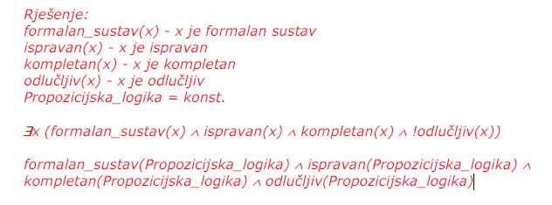
Definirajte potrebne predikate i konstante te preslikajte rečenice u
dobro definirane formule predikatne logike prvoga reda:
"Neki ispravan i kompletan formalan sustav može biti neodlučljiv.
Propozicijska logika je formalan sustav koji je ispravan, kompletan i odlučljiv."

Slide 84
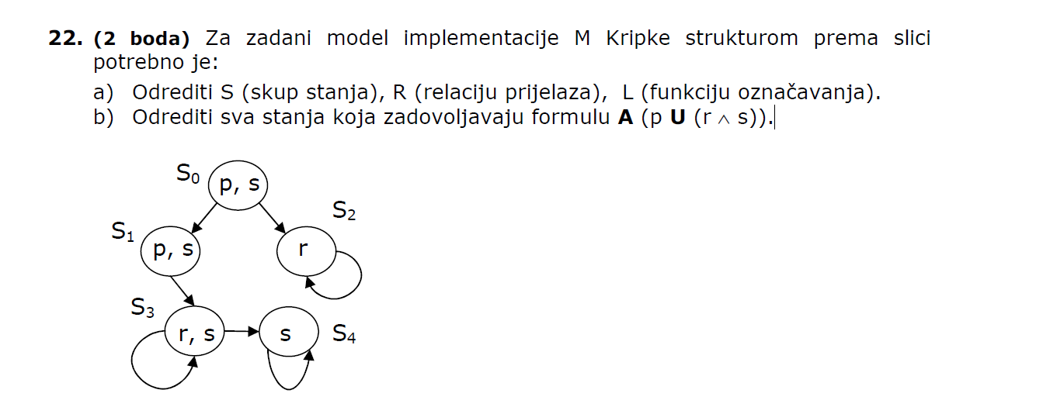

Slide 85
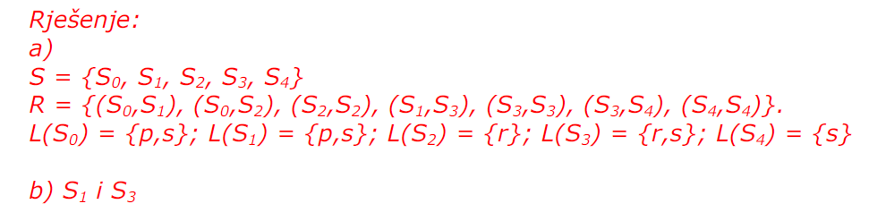

Slide 86
OPP_ZI_2017_2018_grupaB

Slide 87
Navedite najmanje četiri vrste projekata razvoja programske potpore.

Slide 88
Navedite najmanje četiri vrste projekata razvoja programske potpore.
Korektivni, adaptivni, unapređujući, reinženjerstvo, potpuno novi projekti, integrativni, hibridni

Slide 89
Navedite metode izlučivanja korisničkih zahtjeva.

Slide 90
Navedite metode izlučivanja korisničkih zahtjeva.
Rj. intervjuiranje, scenarij, obrasci uporabe, dinamičke interakcije korištenjem sekvencijskih dijagrama

Slide 91
Koje su tri vrste sudionika u Scrum timu?

Slide 92
Koje su tri vrste sudionika u Scrum timu?
Rj. vlasnik proizvoda (product owner), razvojni tim (development team), scrum vođa (scrum master)

Slide 93
Rj. vlasnik proizvoda (product owner), razvojni tim (development team), scrum vođa (scrum master)

Slide 94
Rj. vlasnik proizvoda (product owner), razvojni tim (development team), scrum vođa (scrum master)
Rj. Koncepcijska, logička, izvršna.

Slide 95
Objasnite princip dobrog oblikovanja programske potpore: oblikuj konzervativno (engl. design defensively).

Slide 96
Objasnite princip dobrog oblikovanja programske potpore: oblikuj konzervativno (engl. design defensively).
Rj. Ne koristiti pretpostavke kako će netko upotrebljavati oblikovanu komponentu obraditi sve slučajeve u kojima se komponenta može neprikladno upotrijebiti provjeriti valjanost ulaza u komponentu provjerom definiranih pretpostavki.

Slide 97
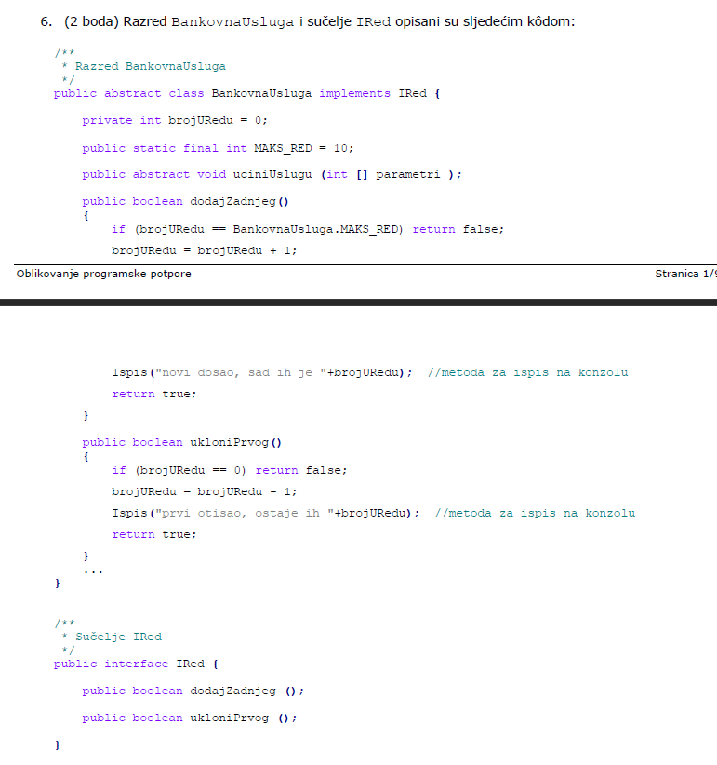


Slide 98
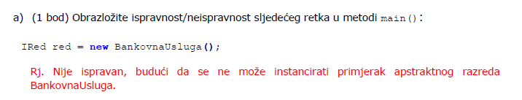

Slide 100
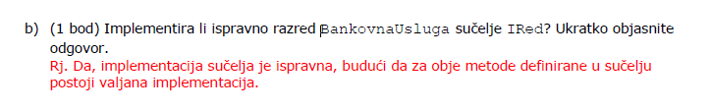

Slide 101

Prema donjem dijagramu razreda, odgovorite: koliki je najmanji, a koliki je najveći broj rezervacija prisutnih u sustavu, ako u sustavu postoje 5 putnika i 2 specifična leta?

Slide 102
Prema donjem dijagramu razreda, odgovorite: koliki je najmanji, a koliki je najveći broj rezervacija prisutnih u sustavu, ako u sustavu postoje 5 putnika i 2 specifična leta?
Rj. Svaki od 5 putnika može imati između 0 i 2 rezervacije. Najmanji broj rezervacija u sustavu je stoga 0, a najveći 10.
Obrazloženje (studenti ne moraju navoditi): Budući da je svaka rezervacija povezana s točno jednim specifičnim letom, a svaki specifični let može imati od 0 do 80 rezervacija, to se može dogoditi da sve rezervacije budu na istom letu. Ograničenje je na strani Putnik - Rezervacija, budući da 2 specifična leta mogu imati između 0 i 160 rezervacija. Međutim, ako postoji više od 160 rezervacija u sustavu, broj putnika u sustavu bi morao biti veći, što ovdje nije slučaj.

Slide 103
Opišite uvjete kretanja znački (engl. token) u UML dijagramu aktivnosti (engl. activity diagram).

Slide 104
Opišite uvjete kretanja znački (engl. token) u UML dijagramu aktivnosti (engl. activity diagram).
Rj. dio semantike bez grafičkog prikaza. Značka može predstavljati: upravljački tijek; objekt; podatak. Kreću se od izvorišta prema odredištu vezama ovisno o: ispunjenim uvjetima izvornog čvora, postavljenim uvjetima veza (engl. Edge guard conditions), preduvjetima ciljnog čvora.

Slide 105
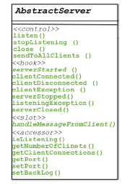
UML dijagramom razreda prikazan je apstraktni razred poslužitelja s navedenim stereotipima metoda u radnom okviru klijentsko-poslužiteljske arhitekture. Koje metode programer može ali i ne mora implementirati? Čemu služi ta vrsta metoda?

Slide 106
UML dijagramom razreda prikazan je apstraktni razred poslužitelja s navedenim stereotipima metoda u radnom okviru klijentsko-poslužiteljske arhitekture. Koje metode programer može ali i ne mora implementirati? Čemu služi ta vrsta metoda?
Sve hook metode, ima ih sedam: serverStarted(), clientConnected(), clientDisconnected(), clientException(), serverStopped(), listeningException() i serverClosed().
To su metode koje se mogu po potrebi redefinirati. U radnom okviru za njih postoji minimalna implementacija.

Slide 107
Koji je cilj provođenja aktivnosti ispitivanja u procesu oblikovanja programske potpore?

Slide 108
Koji je cilj provođenja aktivnosti ispitivanja u procesu oblikovanja programske potpore?
Rješenje: Otkrivanje informacija o ispravnosti i kvaliteti, te poboljšanja pronalaženjem kvarova i problema ispitivane programske podrške.
Priznaje se i kraće rješenje: pronalaženje pogrešaka.

Slide 109
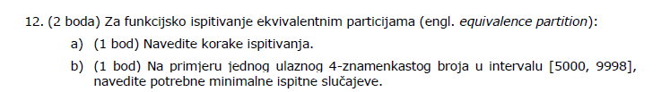

Slide 110
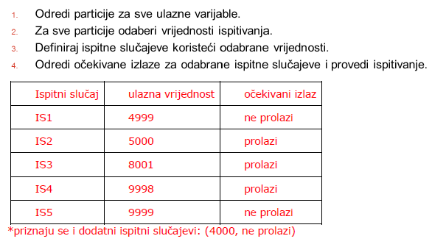

Slide 111
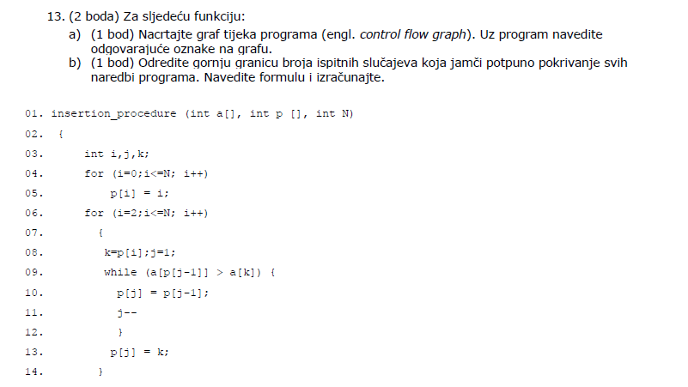

Slide 112
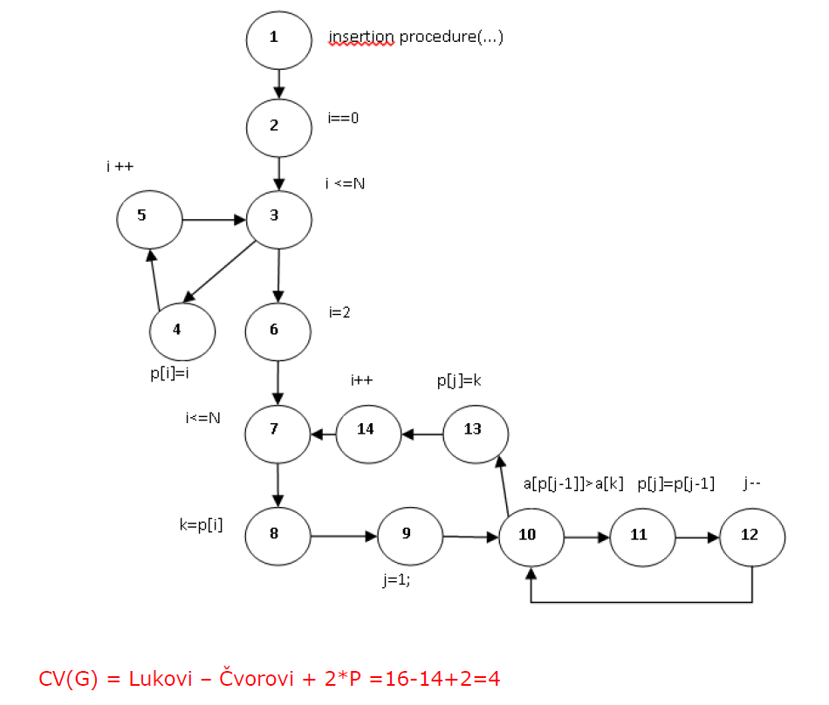

Slide 113
Navedite osnovno svojstvo razina u općenitoj višerazinskoj arhitekturi (engl. n-tier architecture).

Slide 114
Navedite osnovno svojstvo razina u općenitoj višerazinskoj arhitekturi (engl. n-tier architecture).
Rj. Predstavlja proširenje raspodijeljene arhitekture klijent – poslužitelj. Razina zatvara (skriva, enkapsulira) skup usluga i implementacijske detalje niže razine o kojoj ovisi.

Slide 115
Što određuje tijek izvođenja programa u arhitekturi protoka podataka (engl. data flow)?

Slide 116
Što određuje tijek izvođenja programa u arhitekturi protoka podataka (engl. data flow)?
Rj. Redoslijed izvršavanja instrukcija nije određen programskim brojilom već već je nedeterminističan, odnosno ovisan o podacima koji su raspoloživi aktorima (engl. functional unit - FUs). Pomakom podataka aktivira se daljnje upravljanje.

Slide 117
U timskom razvoju programske potpore pojedine dijelove istodobno razvija više članova tima. Tim koristi GITLab sustav za upravljanje inačicama datoteka (engl. version control, revision control, source control). Gdje su smješteni podaci izvornog koda koje mijenjaju članovi tima tijekom programiranja (obrazložite odgovor)? Da li je moguć istodoban rad više članova tima na izvornom kodu?

Slide 118
U timskom razvoju programske potpore pojedine dijelove istodobno razvija više članova tima. Tim koristi GITLab sustav za upravljanje inačicama datoteka (engl. version control, revision control, source control). Gdje su smješteni podaci izvornog koda koje mijenjaju članovi tima tijekom programiranja (obrazložite odgovor)? Da li je moguć istodoban rad više članova tima na izvornom kodu?
Rj. u lokalnim repozitorijima kod članova tima, moguć je istodoban rad.

Slide 119
Definirajte što znači da je skup logičkih formula Γ konzistentan.

Slide 120
Definirajte što znači da je skup logičkih formula Γ konzistentan.

Slide 121
Definirajte potrebne predikate i konstante te preslikajte rečenicu u dobro definiranu formulu predikatne logike prvoga reda: "Na nekom fakultetu postoji samo jedan izborni predmet ‘Ekspertni sustavi’."

Slide 122
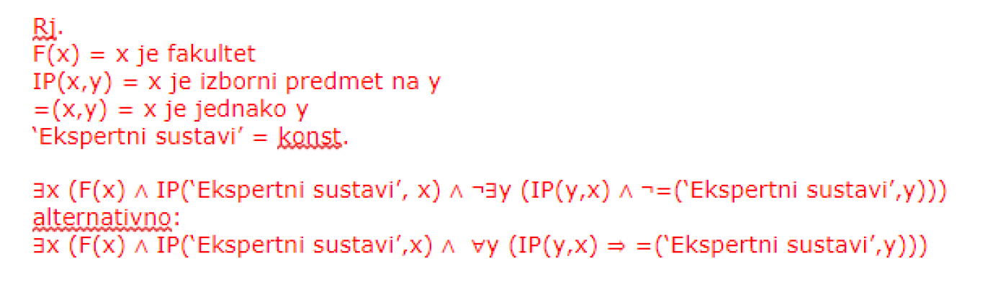
Definirajte potrebne predikate i konstante te preslikajte rečenicu u dobro definiranu formulu predikatne logike prvoga reda: "Na nekom fakultetu postoji samo jedan izborni predmet ‘Ekspertni sustavi’."

Slide 123
Prevedite sljedeću rečenicu prirodnog jezika u formalizam logike CTL (engl. Computational Tree Logic): "Uvijek nakon req=1 konačno dođe ack=1."

Slide 124
Prevedite sljedeću rečenicu prirodnog jezika u formalizam logike CTL (engl. Computational Tree Logic): "Uvijek nakon req=1 konačno dođe ack=1."
Rj. AG (req=1 ⇒ AF ack=1).

Slide 125
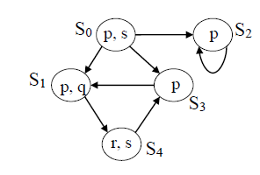
Za zadani model implementacije Kripke strukturom M prema slici potrebno je odrediti skup svih stanja koja zadovoljavaju formulu A (p U r).

Slide 126
Za zadani model implementacije Kripke strukturom M prema slici potrebno je odrediti skup svih stanja koja zadovoljavaju formulu A (p U r).
Rj. Takva stanja su = S1, S3, S4

Slide 127
OPP_ZI_2016_2017_grupaA

Slide 128
Navedite na koje se sve načine mogu izraziti zahtjevi sustava.

Slide 129
Navedite na koje se sve načine mogu izraziti zahtjevi sustava.
Rj. strukturiranim prirodnim jezikom, specijalnim jezikom za opis oblikovanja (npr. SDL),
grafičkom notacijom (npr. UML) i matematičkom specifikacijom (FSM, teorija skupova,
logika).

Slide 130
Navedite generičke aktivnosti inženjerstva zahtjeva.

Slide 131
Navedite generičke aktivnosti inženjerstva zahtjeva.
Rj. studija izvedivosti, izlučivanje zahtjeva , analiza i specifikacija zahtjeva, validacija
zahtjeva, upravljanje zahtjevima

Slide 132
Navedite barem dvije značajke metodologije ubrzanog razvoja (engl.
agile methodology) programske potpore.

Slide 133
Navedite barem dvije značajke metodologije ubrzanog razvoja (engl.
agile methodology) programske potpore.
Rj. Iterativni razvoj, mali inkrementi, kontinuirano poboljšanje PP, naglasak na ljude i
suradnju, uključenost korisnika u proces razvoja…

Slide 134
Koja je temeljna značajka vodopadnog modela (engl. Waterfall model)
razvoja programske potpore?

Slide 135
Koja je temeljna značajka vodopadnog modela (engl. Waterfall model)
razvoja programske potpore?
Rj. Prethodna faza treba se završiti prije prelaska na novu fazu.

Slide 136
Navedite na koje ste sve načine u projektnoj dokumentaciji izrazili
korisničke zahtjeve?

Slide 137
Navedite na koje ste sve načine u projektnoj dokumentaciji izrazili
korisničke zahtjeve?
UCovi s pripadajućim dijagramima (funkcionalni zahtjevi), sekv. dijagrami, lista
nefunkcionalnih zahtjeva

Slide 138
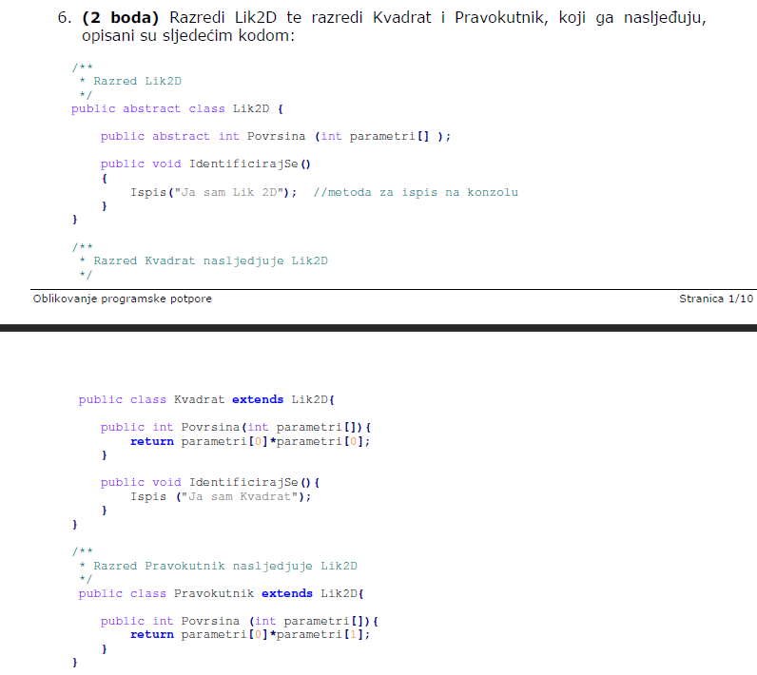


Slide 139
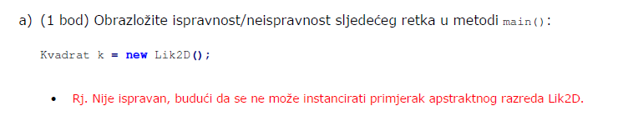

Slide 140
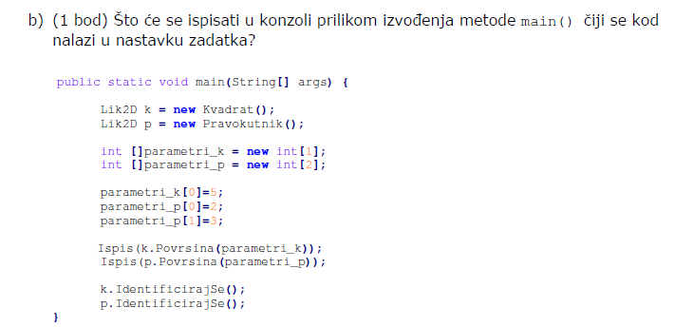

Slide 141
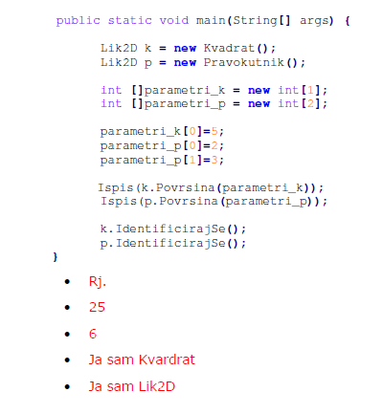

Slide 142

Prema donjem dijagramu razreda, odgovorite: koliko najviše putnika
može svako dizalo podići te mora li putnik uopće putovati dizalom?

Slide 143
Prema donjem dijagramu razreda, odgovorite: koliko najviše putnika
može svako dizalo podići te mora li putnik uopće putovati dizalom?
Rj. Svako dizalo može podići najviše 8 putnika, a putnik ne mora putovati dizalom.

Slide 144
Navedite sve temeljne elemente sekvencijskog dijagrama i označite ih na
skiciranom hipotetskom primjeru.

Slide 145
Navedite sve temeljne elemente sekvencijskog dijagrama i označite ih na
skiciranom hipotetskom primjeru.
Rj. Aktori (ili objekti), životne linije, aktivnosti, poruke (može i petlje, grananja,
sinkrone/asinkrone/create/destroy poruke)
<<neka skica ovdje>>...

Slide 146
Kako je organiziran primjenski program u arhitekturi zasnovanoj na
uslugama?

Slide 147
Kako je organiziran primjenski program u arhitekturi zasnovanoj na
uslugama?
Rj. Uslužno usmjerena arhitektura organizira primjenski program (cjelovitu aplikaciju) kao
kolekciju usluga koje međusobno komuniciraju uporabom dobro definiranih sučelja.

Slide 148
Koji su minimalni elementi kojima se opisuju oblikovni obrasci (engl.
design pattern)? Naputak: rješenje prikažite tablično.

Slide 149
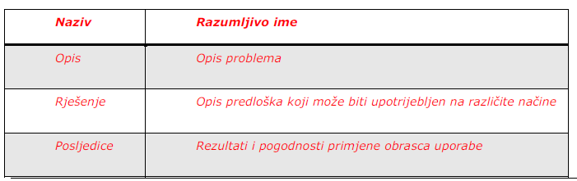
Koji su minimalni elementi kojima se opisuju oblikovni obrasci (engl.
design pattern)? Naputak: rješenje prikažite tablično.

Slide 150
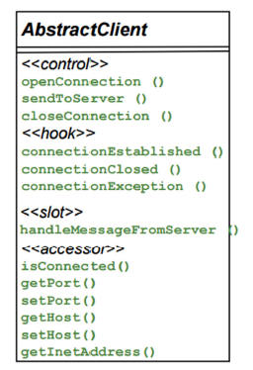
Navedite kojoj skupini (ili kojim sve skupinama) označenom stereotipom
pripadaju metode u razredu AbstractClient arhitekture OCSF koje se ne mogu
redefinirati u podrazredima.

Slide 151
Navedite kojoj skupini (ili kojim sve skupinama) označenom stereotipom
pripadaju metode u razredu AbstractClient arhitekture OCSF koje se ne mogu
redefinirati u podrazredima.
Rješenje: <<control>> i <<accessor>>

Slide 152
Za slučaj arhitekture klijent-poslužitelj, kada postoji n spojenih klijenata,
izračunajte minimalan broj dretvi pri radu poslužitelja implementiranog objektno
usmjerenim radnim okvirom OCSF (NAPOMENA: zanemarite administracijske
dretve, dretve OS-a, VM,...).

Slide 153
Za slučaj arhitekture klijent-poslužitelj, kada postoji n spojenih klijenata,
izračunajte minimalan broj dretvi pri radu poslužitelja implementiranog objektno
usmjerenim radnim okvirom OCSF (NAPOMENA: zanemarite administracijske
dretve, dretve OS-a, VM,...).
Rješenje: n+1

Slide 154
Program koji kao ulaze prima tri dvoznamenkasta cijela broja unesena
tipkovnicom potrebno je ispitati primjenom tehnike kombinacijskog ispitivanja
(engl. Combination testing). Izračunajte broj potrebnih ispitnih slučajeva.

Slide 155
Program koji kao ulaze prima tri dvoznamenkasta cijela broja unesena
tipkovnicom potrebno je ispitati primjenom tehnike kombinacijskog ispitivanja
(engl. Combination testing). Izračunajte broj potrebnih ispitnih slučajeva.
Rješenje: ulazne vrijednosti -99..99
• 199*199*199= 7 880 599
• bilo bi izvrsno da studenti prokomentiraju i neispravne vrijednosti ulaza.

Slide 156
Objasnite postupak inkrementalnog integracijskog ispitivanja odozgo na
dolje (engl. Top down integration)

Slide 157
Objasnite postupak inkrementalnog integracijskog ispitivanja odozgo na
dolje (engl. Top down integration)
Razviti kostur sustava i postepeno ga popuniti komponentama, uz inkrementalno
ispitivanje
• Nije potrebno razvijati upravljačke programe, ali treba razvijati prividne komponente

Slide 158
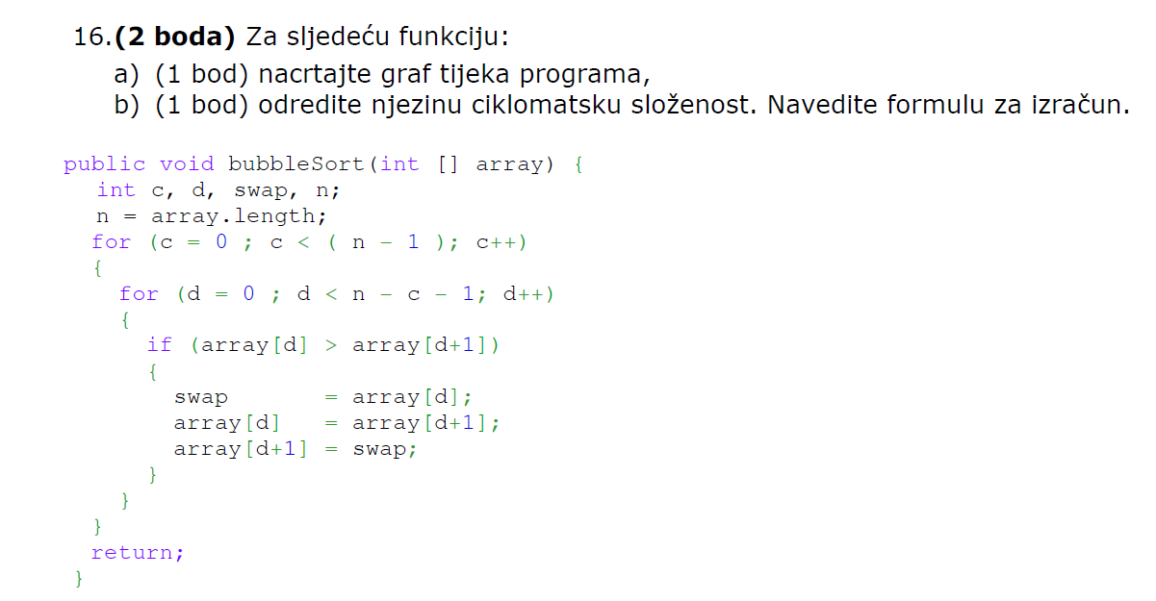

Slide 159
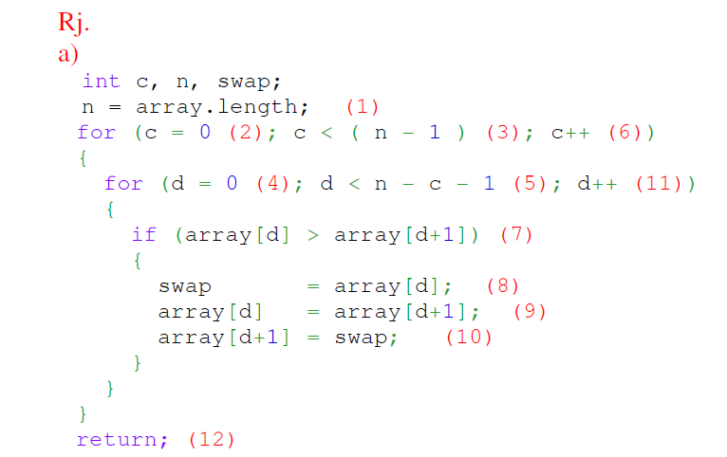

Slide 160
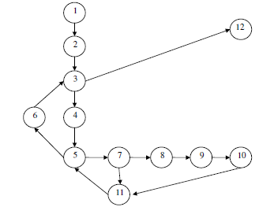
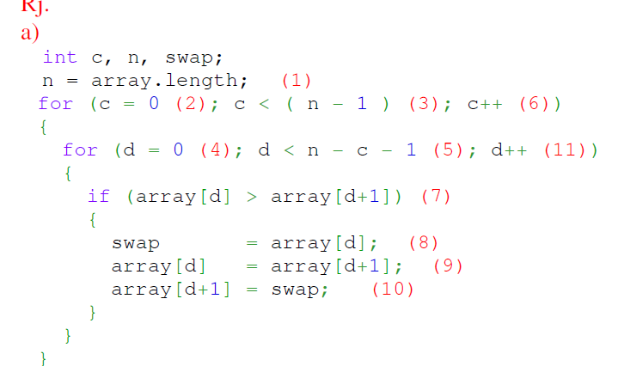
b) CV(G) = 14 - 12 + 2 = 4

Slide 161
U timskom razvoju programske potpore pojedine dijelove istodobno
razvija više članova tima. Tim koristi GITLab sustav za upravljanje inačicama
datoteka (engl. version control, revision control, source control). Gdje su
smješteni podaci izvornog koda koje mijenjaju članovi tima tijekom programiranja
(obrazložite odgovor)? Da li je moguć istodoban rad više članova tima na
izvornom kodu?

Slide 162
U timskom razvoju programske potpore pojedine dijelove istodobno
razvija više članova tima. Tim koristi GITLab sustav za upravljanje inačicama
datoteka (engl. version control, revision control, source control). Gdje su
smješteni podaci izvornog koda koje mijenjaju članovi tima tijekom programiranja
(obrazložite odgovor)? Da li je moguć istodoban rad više članova tima na
izvornom kodu?
Rj. u lokalnim repozitorijima kod članova tima, moguć je istodoban rad.

Slide 163
Definirajte potrebne predikate i konstante te preslikajte rečenicu u dobro
definiranu formulu predikatne logike prvoga reda:
"Dora proučava samo jednu veliku knjigu."

Slide 164
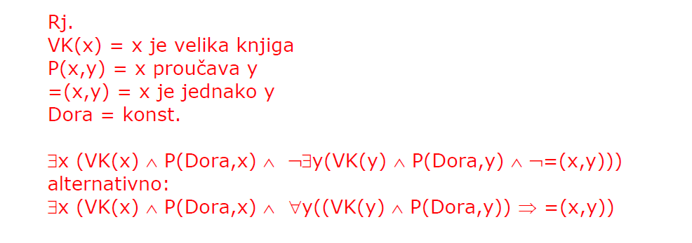
Definirajte potrebne predikate i konstante te preslikajte rečenicu u dobro
definiranu formulu predikatne logike prvoga reda:
"Dora proučava samo jednu veliku knjigu."

Slide 165
Što mora biti zadovoljeno za interpretacije skupa formula G, tako da
možemo tvrditi da vrijedi G |= P tj. da je formula P logička posljedica skupa G?

Slide 166
Što mora biti zadovoljeno za interpretacije skupa formula G, tako da
možemo tvrditi da vrijedi G |= P tj. da je formula P logička posljedica skupa G?
Rj. Svaka interpretacija koja za skup G daje istinitost mora i za P dati istinitost.

Slide 167
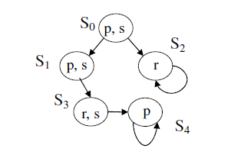
Za zadani model implementacije Kripke strukturom M prema slici
potrebno je:
a) Odrediti S (skup stanja), R (relaciju prijelaza), L (funkciju označavanja).
b) Odrediti sva stanja koja zadovoljavaju formulu A (s U p).

Slide 168
Za zadani model implementacije Kripke strukturom M prema slici
potrebno je:
a) Odrediti S (skup stanja), R (relaciju prijelaza), L (funkciju označavanja).
b) Odrediti sva stanja koja zadovoljavaju formulu A (s U p).
Rj.
a) S = {S0, S1, S2, S3, S4}
R = {(S0,S1), (S0,S2), (S2,S2), (S1,S3), (S3,S4), (S4,S4)}.
L(S0) = {p,s}; L(S1) = {p,s}; L(S2) = {r}; L(S3) = {r,s}; L(S4) = {p}
b) S0 - da, S1 - da, S2 - ne, S3 - da, S4 - da.

Slide 169
ZI 16/17 B

Slide 170
Što su zahtjevi domene primjene?

Slide 171
Što su zahtjevi domene primjene?
Rj. Funkc. i nefunkc. zahtjevi koji proizlaze iz domene primjene/specifični su za domenu
primjene/karakteriziraju domenu primjene.

Slide 172
Navedite generičke aktivnosti procesa programskog inženjerstva.

Slide 173
Navedite generičke aktivnosti procesa programskog inženjerstva.
Rj. Specifikacija, oblikovanje i implementacija, validacija i verifikacija, evolucija

Slide 174
Navedite barem dvije značajke metodologije ubrzanog razvoja (engl.
agile methodology) programske potpore.

Slide 175
Navedite barem dvije značajke metodologije ubrzanog razvoja (engl.
agile methodology) programske potpore.
• Rj. Iterativni razvoj, mali inkrementi, kontinuirano poboljšanje PP, naglasak na ljude i
suradnju, uključenost korisnika u proces razvoja…

Slide 176
4. (1 bod) Koja je temeljna značajka vodopadnog modela (engl. Waterfall model)
razvoja programske potpore?

Slide 177
4. (1 bod) Koja je temeljna značajka vodopadnog modela (engl. Waterfall model)
Razvoja programske potpore?
Rj. Prethodna faza treba se završiti prije prelaska na novu fazu.

Slide 178
Navedite na koje ste sve načine u projektnoj dokumentaciji izrazili
korisničke zahtjeve?

Slide 179
Navedite na koje ste sve načine u projektnoj dokumentaciji izrazili
korisničke zahtjeve?
• Rj. UCovi s pripadajućim dijagramima (funkcionalni zahtjevi), sekv. dijagrami, lista
nefunkcionalnih zahtjeva

Slide 180
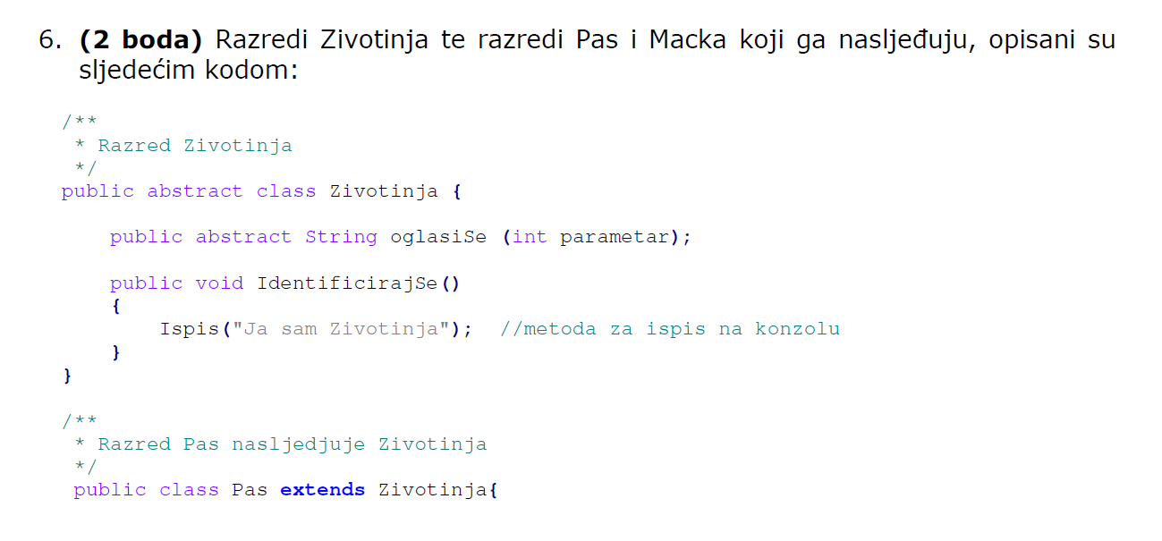
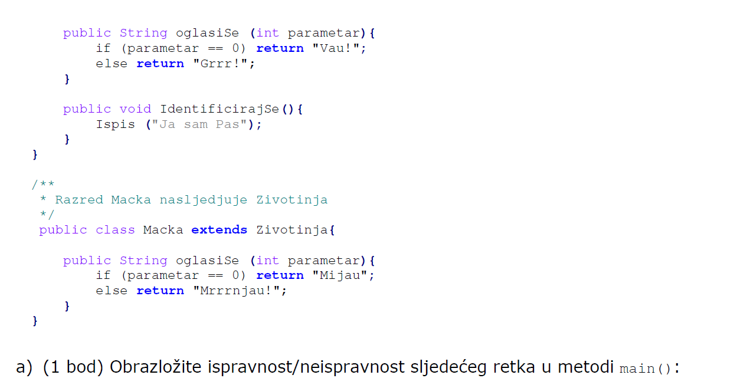
a) Pas z = new Zivotinja(); b)

Slide 181
a) (1 bod) Obrazložite ispravnost/neispravnost sljedećeg retka u metodi main():
Pas z = new Zivotinja();
• Rj. Nije ispravan, budući da se ne može instancirati primjerak apstraktnog razreda
Zivotinja.

Slide 182
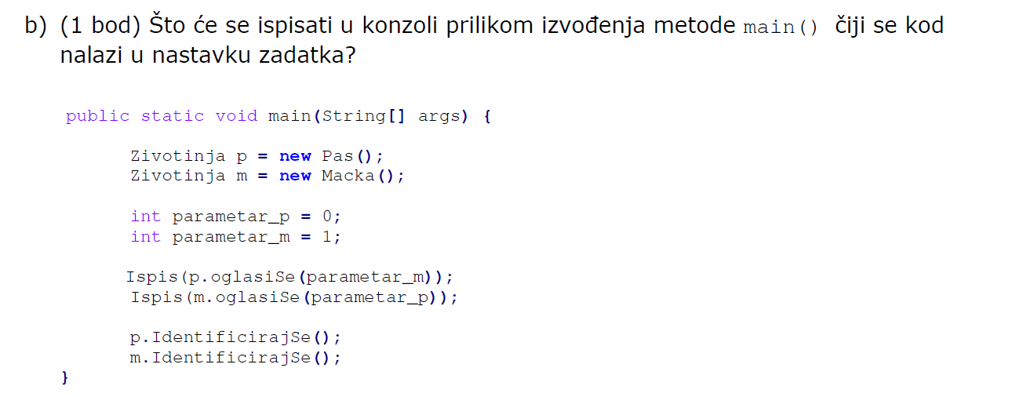

Slide 183
• Rj.
• Grrr!
• Mijau!
• Ja sam Pas.
• Ja sam Zivotinja.

Slide 184
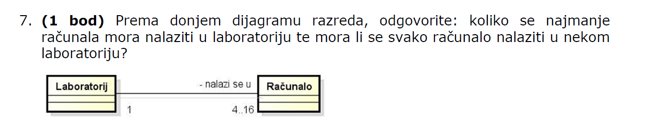

Slide 185
• Rj. Najmanje 4 računala moraju se nalaziti u laboratoriju i svako se računalo mora nalaziti u nekom laboratoriju.

Slide 186
Navedite sve temeljne elemente komunikacijskog dijagrama i označite ih
na skiciranom hipotetskom primjeru.

Slide 187
Navedite sve temeljne elemente komunikacijskog dijagrama i označite ih
na skiciranom hipotetskom primjeru.
Rj. Aktori (ili objekti), veze između aktora/objekata, poruke sa zadanim smjerom i brojčanim
redoslijedom izvođenja.
<<neka skica ovdje>>...

Slide 188
Kako je organiziran primjenski program u arhitekturi zasnovanoj na
uslugama?

Slide 189
Kako je organiziran primjenski program u arhitekturi zasnovanoj na
uslugama?
• Rj. Uslužno usmjerena arhitektura organizira primjenski program (cjelovitu aplikaciju) kao
kolekciju usluga koje međusobno komuniciraju uporabom dobro definiranih sučelja.

Slide 190
Koji su minimalni elementi kojima se opisuju oblikovni obrasci (engl.
design pattern)? Naputak: rješenje prikažite tablično.

Slide 191
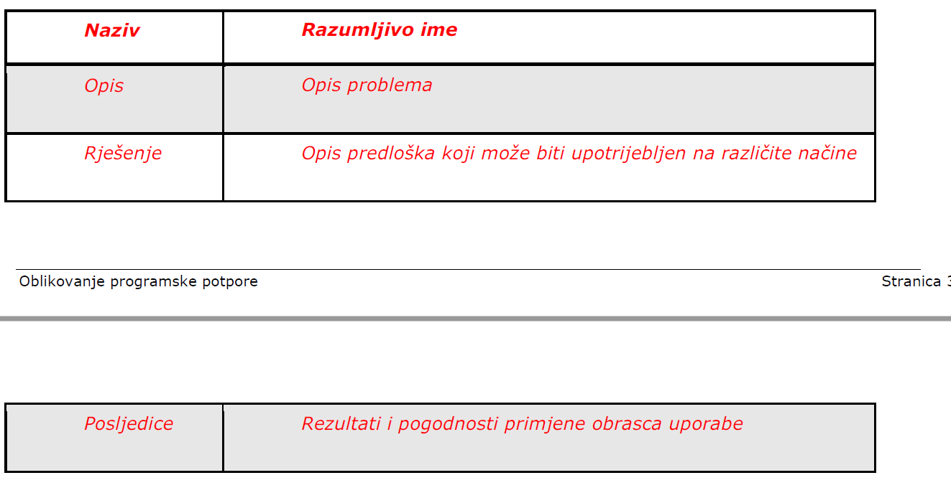
Koji su minimalni elementi kojima se opisuju oblikovni obrasci (engl.
design pattern)? Naputak: rješenje prikažite tablično.

Slide 192
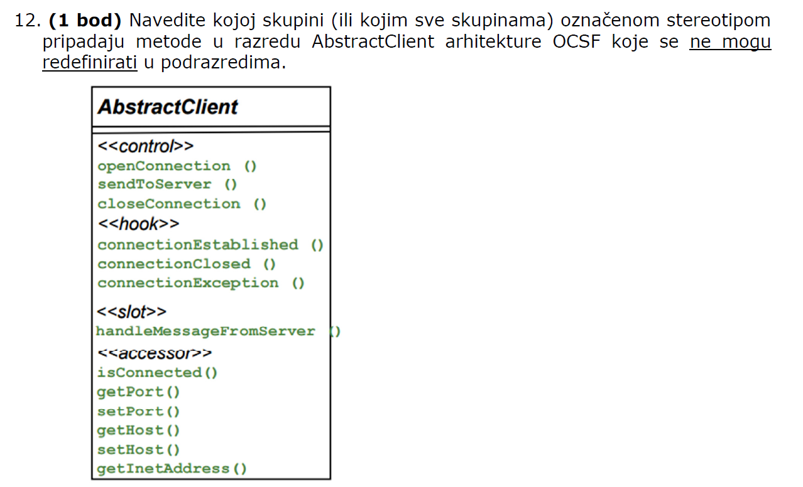

Slide 193
Controler i accessor

Slide 194
Za slučaj arhitekture klijent-poslužitelj, kada postoji n spojenih klijenata,
izračunajte minimalan broj dretvi pri radu poslužitelja implementiranog objektno
usmjerenim radnim okvirom OCSF (NAPOMENA: zanemarite administracijske
dretve, dretve OS-a, VM,...).

Slide 195
Rješenje: n+1

Slide 196
Funkcija ima tri parametra koji su dvoznamenkasti cijeli brojevi. Funkciju
je potrebno ispitati primjenom tehnike kombinacijskog ispitivanja (engl.
Combination testing). Izračunajte broj potrebnih ispitnih slučajeva.

Slide 197
Funkcija ima tri parametra koji su dvoznamenkasti cijeli brojevi. Funkciju
je potrebno ispitati primjenom tehnike kombinacijskog ispitivanja (engl.
Combination testing). Izračunajte broj potrebnih ispitnih slučajeva.
• Rješenje: ulazne vrijednosti -99..99
• 199*199*199= 7 880 599
• bilo bi izvrsno da studenti prokomentiraju i neispravne vrijednosti ulaza.

Slide 198
Objasnite postupak inkrementalnog integracijskog ispitivanja odozdo na
gore (engl. Bottom Up integration)

Slide 199
Objasnite postupak inkrementalnog integracijskog ispitivanja odozdo na
gore (engl. Bottom Up integration)
• Razvijaju se i ispituju najprije krajnje komponente, a program se izgrađuje inkrementalno
povezuju ove komponente u veće cjeline.
• Potrebno je razvijati upravljačke programe, ali nisu potrebne prividne komponente.

Slide 200
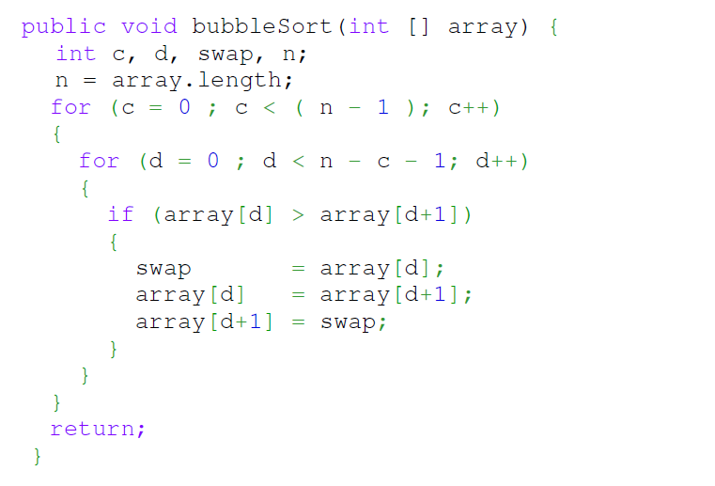
Za sljedeću funkciju:
a) (1 bod) nacrtajte graf tijeka programa,
b) (1 bod) odredite njezinu ciklomatsku složenost. Navedite formulu za izračun.

Slide 201
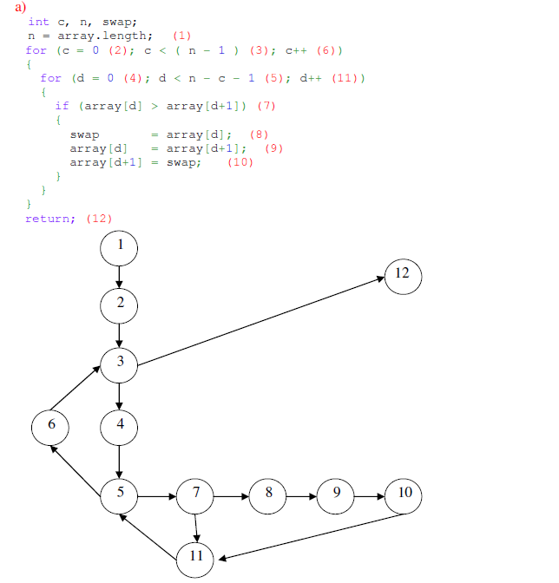
b) CV(G) = 14 - 12 + 2 = 4

Slide 202
17. (1 bod) U timskom razvoju programske potpore pojedine dijelove istodobno
razvija više članova tima. Tim koristi GITLab sustav za upravljanje inačicama
datoteka (engl. Version control, revision control, source control). Gdje su
smješteni podaci izvornog koda koje mijenjaju članovi tima tijekom programiranja
(obrazložite odgovor)? Da li je moguć istodoban rad više članova tima na istom
izvornom kodu?

Slide 203
17. (1 bod) U timskom razvoju programske potpore pojedine dijelove istodobno
razvija više članova tima. Tim koristi GITLab sustav za upravljanje inačicama
datoteka (engl. Version control, revision control, source control). Gdje su
smješteni podaci izvornog koda koje mijenjaju članovi tima tijekom programiranja
(obrazložite odgovor)? Da li je moguć istodoban rad više članova tima na istom
izvornom kodu?
• Rj. u lokalnim repozitorijima kod članova tima, moguć je istodoban rad.

Slide 204
18. (1 bod) Definirajte potrebne predikate i konstante te preslikajte rečenicu u dobro
definiranu formulu predikatne logike prvoga reda:
"Ana promijeni svaki recept za tortu."

Slide 205
18. (1 bod) Definirajte potrebne predikate i konstante te preslikajte rečenicu u dobro
definiranu formulu predikatne logike prvoga reda:
"Ana promijeni svaki recept za tortu."
Rj.
P(x,y) = x promijeni y
RT(x) = x je recept za tortu
Ana = konst.
∀x (RT(x) P(Ana,x))

Slide 206
19.(1 bod) Što je to model formalnog logičkog sustava?

Slide 207
19.(1 bod) Što je to model formalnog logičkog sustava?
Rj. Neka interpretacija je model FLS ako evaluira sve njegove formule u istinito.

Slide 208
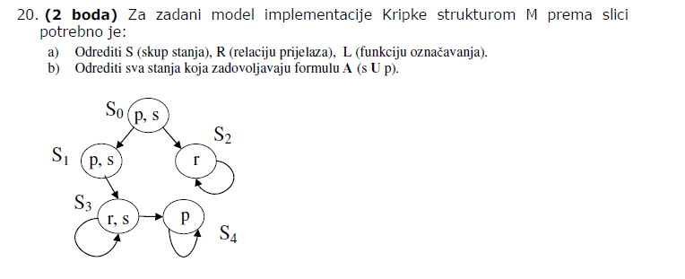

Slide 209
Rj. a) S = {S0, S1, S2, S3, S4 } R = {(S0,S1), (S0,S2), (S2,S2), (S1,S3), (S3,S3), (S3,S4), (S4,S4)}. L(S0) = {p,s}; L(S1) = {p,s}; L(S2) = {r}; L(S3) = {r,s}; L(S4) = {p} b) S0 - da, S1 - da, S2 - ne, S3 - ne, S4 - da.

Slide 210
17/18 a

Slide 211
1. (1 bod) Navedite značajke dobrog programskog proizvoda.

Slide 212
1. (1 bod) Navedite značajke dobrog programskog proizvoda.
Rj. Programski proizvod mora osigurati traženu funkcionalnost i performanse, te mora biti prihvatljiv korisniku, pouzdan i mora se moći održavati.

Slide 213
2. (1 bod) Navedite metode izlučivanja korisničkih zahtjeva.

Slide 214
2. (1 bod) Navedite metode izlučivanja korisničkih zahtjeva.
Rj. intervjuiranje, scenarij, obrasci uporabe, dinamičke interakcije korištenjem sekvencijskih dijagrama.

Slide 215
3. (1 bod) Navedite tri osnovna Scrum artefakta.

Slide 216
3. (1 bod) Navedite tri osnovna Scrum artefakta.
Rj. Projektni dnevnik zaostataka (Product Backlog), Sprint dnevnik (Sprint backlog) i inkrement.

Slide 217
4. (1 bod) Navedite klasifikaciju arhitekture programske potpore po dosegu.

Slide 218
Rj. Koncepcijska, logička, izvršna.

Slide 219
5. (1 bod) Objasnite princip dobrog oblikovanja programske potpore: oblikuj konzervativno (engl. design defensively).

Slide 220
Rj. Ne koristiti pretpostavke kako će netko upotrebljavati oblikovanu komponentu obraditi sve slučajeve u kojima se komponenta može neprikladno upotrijebiti provjeriti valjanost ulaza u komponentu provjerom definiranih pretpostavki.

Slide 221
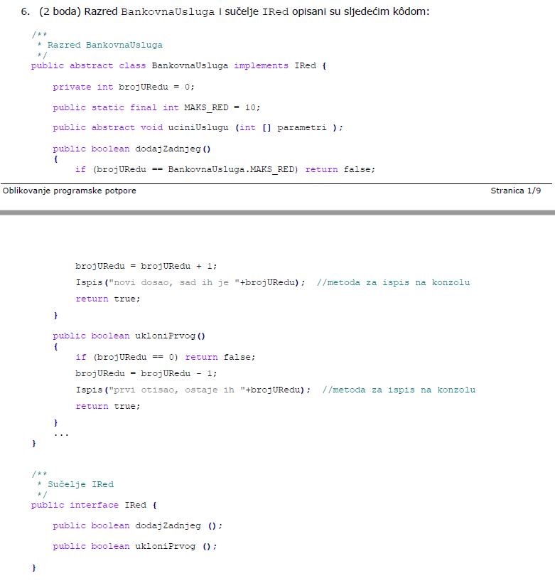

Slide 222
a) (1 bod) Obrazložite ispravnost/neispravnost sljedećeg retka u metodi main():
IRed red = new BankovnaUsluga();
b) (1 bod) Implementira li ispravno razred BankovnaUsluga sučelje IRed? Ukratko objasnite odgovor.

Slide 223
a) (1 bod) Obrazložite ispravnost/neispravnost sljedećeg retka u metodi main():
IRed red = new BankovnaUsluga();
Rj. Nije ispravan, budući da se ne može instancirati primjerak apstraktnog razreda BankovnaUsluga.
b) (1 bod) Implementira li ispravno razred BankovnaUsluga sučelje IRed? Ukratko objasnite odgovor.
Rj. Da, implementacija sučelja je ispravna, budući da za obje metode definirane u sučelju postoji valjana implementacija.

Slide 224

7. (1 bod) Prema donjem dijagramu razreda, odgovorite: koliki je najmanji, a koliki je najveći broj rezervacija prisutnih u sustavu, ako u sustavu postoje 5 putnika i 2 specifična leta?

Slide 225
Rj. Svaki od 5 putnika može imati između 0 i 2 rezervacije. Najmanji broj rezervacija u sustavu je stoga 0, a najveći 10.
Obrazloženje (studenti ne moraju navoditi): Budući da je svaka rezervacija povezana s točno jednim specifičnim letom, a svaki specifični let može imati od 0 do 80 rezervacija, to se može dogoditi da sve rezervacije budu na istom letu. Ograničenje je na strani Putnik - Rezervacija, budući da 2 specifična leta mogu imati između 0 i 160 rezervacija. Međutim, ako postoji više od 160 rezervacija u sustavu, broj putnika u sustavu bi morao biti veći, što ovdje nije slučaj.

Slide 226
(1 bod) Opišite uvjete kretanja znački (engl. token) u UML dijagramu aktivnosti (engl. activity diagram).

Slide 227
(1 bod) Opišite uvjete kretanja znački (engl. token) u UML dijagramu aktivnosti (engl. activity diagram).
Rj. dio semantike bez grafičkog prikaza. Značka može predstavljati: upravljački tijek; objekt; podatak. Kreću se od izvorišta prema odredištu vezama ovisno o: ispunjenim uvjetima izvornog čvora, postavljenim uvjetima veza (engl. Edge guard conditions), preduvjetima ciljnog čvora.

Slide 228
11. (1 bod) Koji je cilj provođenja aktivnosti ispitivanja u procesu oblikovanja programske potpore?

Slide 229
11. (1 bod) Koji je cilj provođenja aktivnosti ispitivanja u procesu oblikovanja programske potpore?
Rješenje: Otkrivanje informacija o ispravnosti i kvaliteti, te poboljšanja pronalaženjem kvarova i problema ispitivane programske podrške.
Priznaje se i kraće rješenje: pronalaženje pogrešaka.

Slide 230
14. (1 bod) Navedite osnovno svojstvo razina u općenitoj višerazinskoj arhitekturi (engl. n-tier architecture).

Slide 231
14. (1 bod) Navedite osnovno svojstvo razina u općenitoj višerazinskoj arhitekturi (engl. n-tier architecture).
Rj. Predstavlja proširenje raspodijeljene arhitekture klijent – poslužitelj. Razina zatvara (skriva, enkapsulira) skup usluga i implementacijske detalje niže razine o kojoj ovisi.

Slide 232
15. (1 bod) Što određuje tijek izvođenja programa u arhitekturi protoka podataka (engl. data flow)?

Slide 233
15. (1 bod) Što određuje tijek izvođenja programa u arhitekturi protoka podataka (engl. data flow)?
Rj. Redoslijed izvršavanja instrukcija nije određen programskim brojilom već već je nedeterminističan, odnosno ovisan o podacima koji su raspoloživi aktorima (engl. functional unit - FUs). Pomakom podataka aktivira se daljnje upravljanje.

Slide 234
16. (1 bod) U timskom razvoju programske potpore pojedine dijelove istodobno razvija više članova tima. Tim koristi GITLab sustav za upravljanje inačicama datoteka (engl. version control, revision control, source control). Gdje su smješteni podaci izvornog koda koje mijenjaju članovi tima tijekom programiranja (obrazložite odgovor)? Da li je moguć istodoban rad više članova tima na izvornom kodu?

Slide 235
16. (1 bod) U timskom razvoju programske potpore pojedine dijelove istodobno razvija više članova tima. Tim koristi GITLab sustav za upravljanje inačicama datoteka (engl. version control, revision control, source control). Gdje su smješteni podaci izvornog koda koje mijenjaju članovi tima tijekom programiranja (obrazložite odgovor)? Da li je moguć istodoban rad više članova tima na izvornom kodu?
Rj. u lokalnim repozitorijima kod članova tima, moguć je istodoban rad.

Slide 236
17. (1 bod) Definirajte što znači da je skup logičkih formula Γ konzistentan.

Slide 237
Oblikovanje programske potpore Stranica 6/9

Slide 238
18. (1 bod) Definirajte potrebne predikate i konstante te preslikajte rečenicu u dobro definiranu formulu predikatne logike prvoga reda:
"Na nekom fakultetu postoji samo jedan izborni predmet ‘Ekspertni sustavi’."

Slide 240
19. (1 bod) Prevedite sljedeću rečenicu prirodnog jezika u formalizam logike CTL (engl. Computational Tree Logic):
"Uvijek nakon req=1 konačno dođe ack=1."

Slide 241
19. (1 bod) Prevedite sljedeću rečenicu prirodnog jezika u formalizam logike CTL (engl. Computational Tree Logic):
"Uvijek nakon req=1 konačno dođe ack=1."
Rj. AG (req=1 ⇒ AF ack=1).

Slide 242
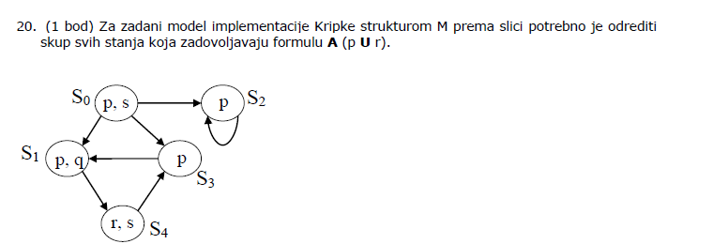

Slide 243
Rj. Takva stanja su = S1, S3, S4

Slide 244
(1 bod) UML dijagramom razreda prikazan je apstraktni razred klijenta s navedenim stereotipima metoda u radnom okviru klijentsko-poslužiteljske arhitekture. Koje metode programer može ali i ne mora implementirati? Čemu služi ta vrsta metoda?

Slide 245
Rj. connectionEstablished(), connectionClosed(), connectionException().
To su metode koje se mogu po potrebi redefinirati. U radnom okviru za njih postoji minimalna implementacija.

Slide 246
(2 boda) Za funkcijsko ispitivanje ekvivalentnim particijama (engl. equivalence partition):
a) (1 bod) Navedite korake ispitivanja.
b) (1 bod) Na primjeru jednog ulaznog 4-znamenkastog broja u intervalu [7000, 9997], navedite potrebne minimalne ispitne slučajeve.

Slide 247
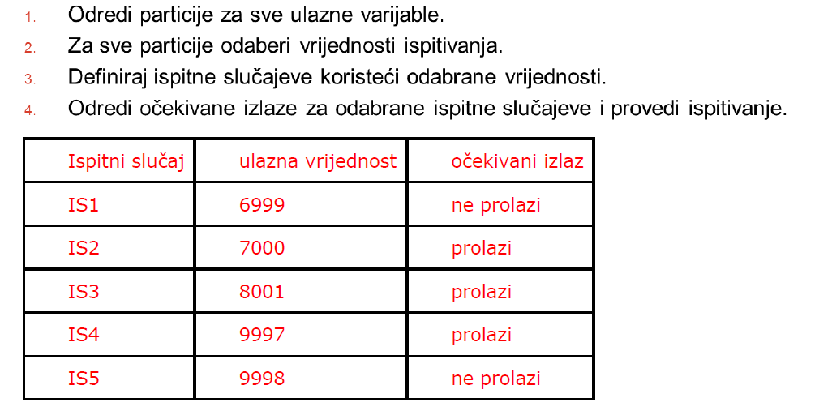

Slide 248
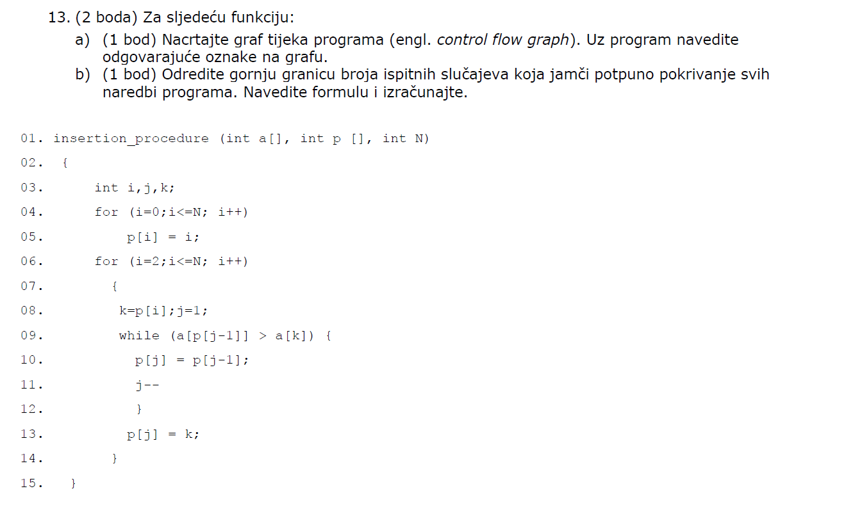

Slide 249
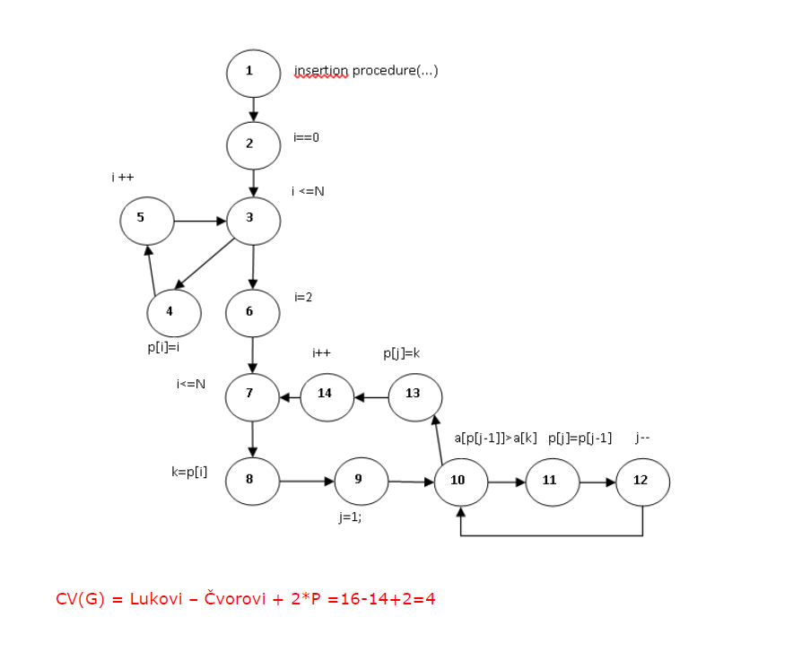

Slide 250
Teorija: s ispita, ovdje zanimljivi zadaci ZI 18/19 A

Slide 251
13. (2 boda) Za funkcijsko ispitivanje ekvivalentnim particijama (engl. equivalence partition): a) (1 bod) Navedite korake ispitivanja. b) (1 bod) Na primjeru jednog ulaznog 3-znamenkastog broja u intervalu [700, 997], navedite potrebne minimalne ispitne slučajeve.

Slide 252
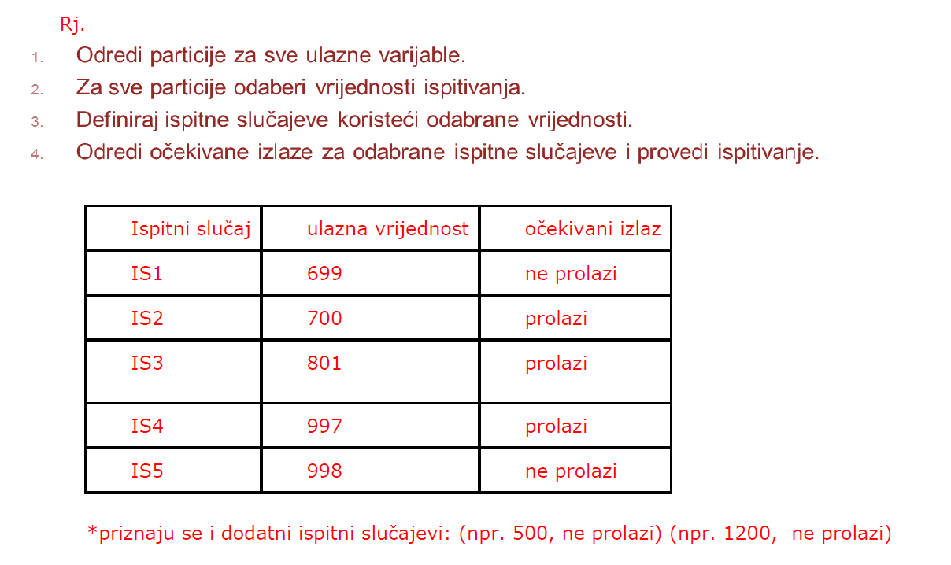
13. (2 boda) Za funkcijsko ispitivanje ekvivalentnim particijama (engl. equivalence partition): a) (1 bod) Navedite korake ispitivanja. b) (1 bod) Na primjeru jednog ulaznog 3-znamenkastog broja u intervalu [700, 997], navedite potrebne minimalne ispitne slučajeve.

Slide 253
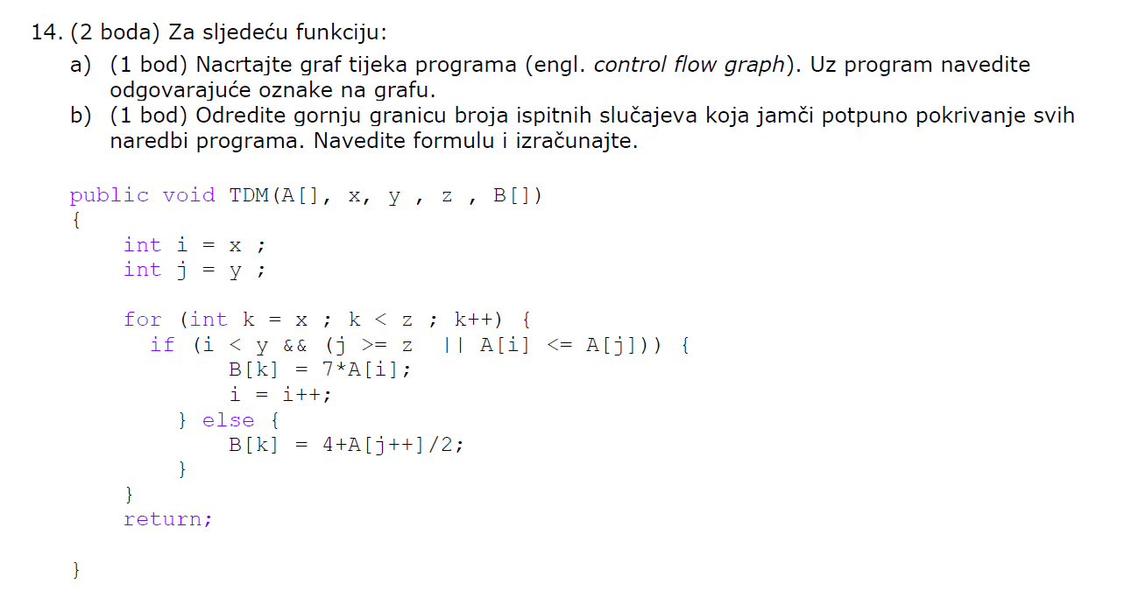

Slide 254


Slide 255
(1 bod) Definirajte potrebne predikate i konstante te preslikajte rečenicu u dobro definiranu formulu predikatne logike prvoga reda:
"U poslužitelju Sparc T8-4 postoje barem dva procesora."

Slide 256
Rj. poslužitelj(x) - x je poslužitelj
procesor(x) - x je procesor
postoji_u(x,y) – x postoji u y
=(x,y) - x je jednako y
Sparc T8-4 - konstanta
poslužitelj(Sparc T8-4) ⇒ ∃x∃y (procesor(x) ∧ procesor(y) ∧ postoji_u(x, Sparc T8-4) ∧ postoji_u(y, Sparc T8-4) ∧ ⅂=(x,y)))

Slide 257
(1 bod) Prevedite sljedeću rečenicu prirodnog jezika u formalizam logike CTL (engl. Computational Tree Logic):
"Iz početnog stanja postoji put na kojem konačno vrijedi stop=1, nakon čega dalje nikad ne vrijedi start=1."

Slide 258
Rj. EF (stop = 1 ∧ AG !(start=1)) priznaje se i: EF (stop = 1 ∧ AX AG !(start=1))

Slide 259

(1 bod) Za zadani model implementacije Kripke strukturom M prema slici potrebno je odrediti skup svih stanja koja zadovoljavaju formulu EG (p).

Slide 260
Rj. Takva stanja su = S0, S2

Slide 261


Slide 262
ZI 2020 A, OPET TEORIJA S ISPITA
Git checkout master

Slide 263
8. (2 boda) Nacrtajte specifikacijski dijagram razmještaja koji prikazuje komunikaciju senzora s web poslužiteljem. Aplikacija za slanje podataka na senzoru spaja se HTTPS protokolom na aplikaciju za obradu podataka koja se nalazi na poslužitelju. Aplikacija za obradu podataka ovisi o MySQL bazi podataka koja se nalazi na istom poslužitelju.

Slide 264


Slide 265
(2 boda) Kod radnog okvira OCSF: a) (1 bod) Koliko najmanje dretvi treba biti prisutno na poslužiteljskoj strani, ako su na poslužitelj spojena tri klijenta? Napomena: zanemarite dretvu za komunikaciju s administratorom poslužitelja kojim se kontrolira rad poslužitelja.
b) (1 bod) Koja je razlika između upravljačkih (<<control>>) metoda i metoda kopči (<<hook>>) kod razreda AbstractClient?

Slide 266
a) 4 dretve – jedna koja osluškuje zahtjeve s klijenta i 3 za komunikaciju s klijentima.
b) kontrolne metode imaju punu i dobro ispitanu implementaciju i ne mogu se nadjačati, dok metode kopči imaju trivijalnu implementaciju i služe da se redefiniraju (nadjačaju) u razredu koji nasljeđuje razred AbstractClient.

Slide 267
Funkciju koja kao ulaze prima dva cijela broja u rasponu [-51, 100] potrebno je ispitati primjenom tehnike kombinacijskog ispitivanja (engl. combination testing). Izračunajte broj potrebnih ispitnih slučajeva.

Slide 268
lazne vrijednosti -51..100: 152*152 = 23 104 ispitnih slučajeva.

Slide 269
Na koji se način provjerava ispravnost dobivenog i očekivanog izlaza u xUnit (JUnit, NUnit…) radnim okvirima za ispitivanje programske potpore?

Slide 270
Assert metodama

Slide 271


Slide 272


Slide 273
(1 bod) Prevedite rečenicu prirodnog jezika u formulu vremenske logike CTL:
„Na svakom putu od početnog stanja konačno dolazimo u stanje od kojeg nadalje stalno vrijedi p.“

Slide 274
Rj.
a) AF AG p
Napomena: priznaje se i rješenje AF AX AG p

Slide 275
Definirajte potrebne predikate i konstante te preslikajte rečenicu u dobro definiranu formulu predikatne logike prvoga reda:
"Svaki klijent spojen je s barem jednim poslužiteljem."

Slide 276
Rj.
K(x) = x je klijent
P(x) = x je poslužitelj
S(x,y) = x je spojen s y
∀x (K(x) ⇒ ∃y(P(y) ∧ S(x,y))

Slide 277
18. (1 bod) Što mora biti zadovoljeno za interpretacije skupa formula G, tako da možemo tvrditi da vrijedi G |= P tj. da je formula P logička posljedica skupa G.

Slide 278
Rj. Svaka interpretacija koja za skup G daje istinitost mora i za P dati istinitost.

Slide 279


Slide 280
S3,s4

Slide 281


Slide 282


Slide 283
by mačke

